Slide 1
MODULO 5. Vedas y compensación por pérdida de Biodiversidad, valoración económica
Docentes: Profesional Especializado Ing. Forestal. Gladys Emilia Rodríguez Pardo & Bióloga. Magistra en Gestión Ambiental Angela Patricia Romero Rodríguez

Slide 2

OBJETIVO
Abordar de manera integral la normativa, y alcance de la gestión.
Énfasis asociadas a vedas y compensación, valoración económica y finalizaremos con información técnica asociada a concesiones de aguas superficiales

Slide 3
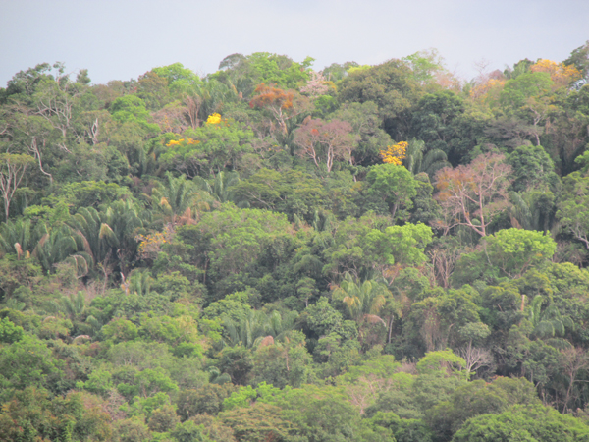
Vedas y compensación por pérdida de Biodiversidad
Flora → Recurso renovable
Autoridades ambientales (artículo 196 del Decreto-Ley 2811 de 1974)
facultad
Tomar las medidas para conservar o evitar la desaparición de especies o individuos de la flora
Notes:
LA disponibilidad de este puede aumentar según las condiciones y características del medio en el cual se desarrolló
Que por razones de orden biológico, genético, estético, socioeconómico o cultural deben perdurar.

Slide 4




Definición VEDA
Uso o aprovechamiento de determinadas especies, grupos taxonómicos o productos de la flora en el territorio a nivel regional o nacional, por un tiempo parcial o temporal (MADS, 2020).
Notes:
Razón por la cual “la Veda” se considera como el instrumento de restricción y regulación, cuando existen evidencias o indicios de que las especies de flora silvestre, forestales maderables y no maderables, algunos grupos taxonómicos o productos, están siendo amenazadas por diferentes procesos de degradación ambiental, a través del tiempo y en un determinado lugar
Este instrumento se establece a nivel nacional o regional, por la autoridad ambiental competente, restringiendo las labores que impliquen la afectación de estas especies durante el desarrollo de proyectos, obras o actividades.

Slide 5


Tipos de VEDA
Temporales, es decir la autoridad restringe el acceso al recurso en una franja de tiempo o periodo del año, buscando proteger el recurso acorde con la dinámica del mismo
Definitiva, que corresponde a la prohibición de usar el recurso de manera permanente basado en estudios que de muestran la criticidad de la especie y su vulnerabilidad en el territorio.
*Adicionalmente las vedas pueden establecer con restricciones geográficas
Notes:
En el caso de Colombia, el alcance del instrumento a nivel espacial, esta relacionado directamente con las facultades de cada autoridad, es decir, una Autoridad Ambiental Regional, limitara el uso de la especie, familia o grupo biológico, máximo a nivel de su jurisdicción, mientras el Ministerio de Ambiente y Desarrollo Sostenible, es el único con facultad para restringir el uso a nivel nacional.

Slide 6
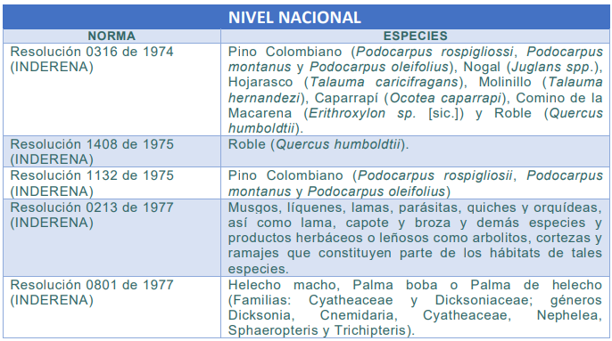

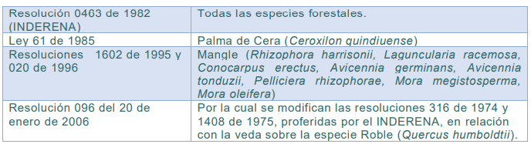
Actos administrativos expedidos que establecen VEDA
(Nacional)
* Documento técnico se detallan a nivel regional

Slide 7


Tratamiento levantamiento de VEDA
3
Decreto-Ley 2106 el 22 de noviembre de 2019
1
Realizar el uso de las especies vedadas en el marco de un proyecto, obra o actividad
Incorporó dentro del paquete de
medidas de manejo a establecer en el marco de instrumento de manejo y control del proyecto, obra o actividad
2
X Parágrafo 2 del artículo 125, eliminó la figura del trámite
particular del levantamiento de veda
Notes:
PARÁGRAFO 2o. Para el desarrollo o ejecución de proyectos, obras o actividades que requieran licencia, permiso, concesión o autorización ambiental y demás instrumentos de manejo y control ambiental que impliquen intervención de especies de la flora silvestre con veda nacional o regional, la autoridad ambiental competente, impondrá dentro del trámite de la licencia, permiso, concesión o autorización ambiental y demás instrumentos de manejo y control ambiental, las medidas a que haya lugar para garantizar la conservación de las especies vedadas, por lo anterior, no se requerirá adelantar el trámite de levantamiento parcial de veda que actualmente es solicitado. (negrita fuera de texto)
Así las cosas, la presentación de una solicitud formal ante Minambiente o las Autoridades ambientales, que cuenta con actos administrativos en donde fijan la veda de ciertas especies, grupos o familias, ya no es necesaria; sin embargo la información asociada a la presencia de estas especies en el área de intervención de la obra, proyecto o actividad deberá ser incluida dentro de la solicitud del permisos, licencia, concesión, autorización o demás instrumentos de manejo y control; igualmente se deberá formular las medidas de manejo conforme a la jerarquía de la mitigación2 y los lineamientos que para tal fin fije el Ministerio de Ambiente y las Autoridades Ambientales.

Slide 8
Medidas de manejo para especies en veda
In situ | Ex situ
Recuperación, rehabilitación o restauración ecológica para generar el hábitat de la especie en veda | Protocolos de manejo, conservación y pretratamiento de semillas.
Rescate, traslado y reubicación de especies de flora en veda. | Protocolos para el rescate de semillas y propágulos.
Reposición de individuos arbóreos y helechos arborescentes en veda. | Protocolos de propagación y manejo en campo.
Traslado y reubicación de brinzales y latizales | Estudios de reproducción por diferentes medios y tecnologías como, por ejemplo: in vitro, esquejes, estacas, entre otras.
Compra de predios para la restauración, rehabilitación o recuperación asistida
Notes:
Rescate, traslado y reubicación: Para individuos y agregados de especies de bromelias y orquídeas. Para individuos de la regeneración natural y brinzales de especies arbóreas y de helechos arborescentes en veda
Recuperación, Rehabilitación o Restauración Por la afectación de agregados de especies de musgos, hepáticas y líquenes en veda
Reposición de individuos Por la afectación de individuos fustales de especies arbóreas y de helechos arborescentes en veda.
Sensibilizacion y educación ambiental

Slide 9
Veda Amenaza
Veda | Amenaza
Instrumento de restricción y regulación Una restricción al uso y/o manejo del recurso | Es una alerta con grados de intensidad, que busca tomar medidas adicionales durante el proceso de uso y/o aprovechamiento del recurso
Notes:
Así las cosas, las amenazas son en la mayoría de los casos el insumo para declarar la veda o no de ciertas especies; por eso muy importante tener claros los conceptos y el alcance de cada una, pues generalmente, las vedas se convierten en el ultimo recurso cuando el establecimiento de medidas de manejo en busca de la conservación de las especies es inútil frente a la posible extinción de una especie y por tanto se requiere prohibir su uso, dado que el nivel riesgo en el que se encuentra.

Slide 10






Categorías de amenaza/UICN/NO CITES
UICN
NO CITES
Categorías de especies amenazadas
Criterios
Resolución 1912 de 2017

Slide 11
Categorías de amenaza/UICN/NO CITES
Categoría de especie amenazada | Descripción
Peligro crítico (CR) | Aquellas que están enfrentando un riesgo de extinción extremadamente alto en estado de vida silvestre
En peligro (EN) | Aquellas que están enfrentando un riesgo de extinción muy alto en estado de vida silvestre
Vulnerable (VU) | Aquellas que están enfrentando un riesgo de extinción alto en estado de vida silvestre
Notes:
Rápida reducción en tamaño poblacional
Áreal pequeño fragmentado, en disminución o fluctuante
Población pequeña y en disminución
Población o área muy pequeña
Análisis de viabilidad poblacional

Slide 12
Análisis económico de los impactos en el marco del Licenciamiento Ambiental
Decreto Único Reglamentario – DUR 1076 de 2015
numeral 6 del artículo 2.2.2.3.5.1
Constitución del 91
Art. 80
Ley 99 del 93
Numeral 7 art. 1
Numeral 8 Art. 5
Herramienta útil , para el análisis
Permite proyectar aproximaciones sobre las externalidades y orienta sobre montos finales de compensación
Notes:
La Constitución Política de Colombia de 1991, en su artículo 80 establece que: “El Estado planificará el manejo y aprovechamiento de los recursos naturales, para garantizar su desarrollo sostenible, su conservación, restauración o sustitución. Además, deberá prevenir y controlar los factores de deterioro ambiental, imponer las sanciones legales y exigir la reparación de los daños causados”; para dar cumplimiento a lo señalado en el marco del Licenciamiento ambiental, se hace necesario integrar un análisis económico al proceso.
Por su parte, para dar cumplimiento al numeral 7 del artículo 1 y al numeral 8 del artículo 5 de la Ley 99 de 1993 y lo establecido en el numeral 6 del artículo 2.2.2.3.5.1. del Decreto Único Reglamentario – DUR 1076 de 2015, se debe incorporar la Evaluación Económica Ambiental – EEA dentro del proceso de evaluación de Estudios de Impacto Ambiental.
Por tanto, en el marco del licenciamiento ambiental colombiano, la valoración económica ambiental es una herramienta útil como insumo para el análisis, en el caso de las autoridades ambientales les permite tener una idea del valor total de la externalidad y orienta la determinación de los objetivos y montos finales de la compensación socioeconómica al realizar una aproximación de la estimación de los daños causados por el proyecto.
El Ministerio de Ambiente y Desarrollo Sostenible emitió la Resolución 1669 del 15 de agosto de 2017, mediante la cual adoptó los criterios técnicos para el uso de herramientas económicas en los proyectos, obras o actividades objeto de Licencia ambiental o instrumento equivalente, el cual adopta un documento técnico que incorpora las diferentes metodologías que pueden ser usadas según el tipo de estudio que se desea realizar (DAA,EIA) criterios para desarrollar el componente de valoración económica través de instructivos.
Dentro de las metodologías mas utilizadas para la presentación de este análisis se encuentra el “Análisis costo beneficio” definida por el MADS como una metodología de estimación del balance entre beneficios y costos económicos de un proyecto, obra o actividad. Este análisis permite realizar la evaluación del proyecto y establecer de esta forma, su viabilidad desde el punto de vista ambiental y social.
Los criterios y pasos a realizar en la aplicación de la metodología conforme al documento expedido por el MADS, dependerán del tipo de estudio que se este realizando, ya sea una DAA o un EIA así:
Documento de Criterios técnicos para el uso de herramientas económicas en los proyectos, obras o actividades objeto de licenciamiento ambiental, 2017

Slide 13
Análisis económico de los impactos en el marco del Licenciamiento Ambiental
Resolución 1669 del 15 de agosto de 2017
adoptó los criterios técnicos para el uso de herramientas económicas en los proyectos, obras o actividades objeto de Licencia ambiental o instrumento equivalente
Metodología de estimación del balance entre beneficios y costos económicos de un proyecto, obra o actividad
Análisis costo beneficio
Notes:
La Constitución Política de Colombia de 1991, en su artículo 80 establece que: “El Estado planificará el manejo y aprovechamiento de los recursos naturales, para garantizar su desarrollo sostenible, su conservación, restauración o sustitución. Además, deberá prevenir y controlar los factores de deterioro ambiental, imponer las sanciones legales y exigir la reparación de los daños causados”; para dar cumplimiento a lo señalado en el marco del Licenciamiento ambiental, se hace necesario integrar un análisis económico al proceso.
Por su parte, para dar cumplimiento al numeral 7 del artículo 1 y al numeral 8 del artículo 5 de la Ley 99 de 1993 y lo establecido en el numeral 6 del artículo 2.2.2.3.5.1. del Decreto Único Reglamentario – DUR 1076 de 2015, se debe incorporar la Evaluación Económica Ambiental – EEA dentro del proceso de evaluación de Estudios de Impacto Ambiental.
Por tanto, en el marco del licenciamiento ambiental colombiano, la valoración económica ambiental es una herramienta útil como insumo para el análisis, en el caso de las autoridades ambientales les permite tener una idea del valor total de la externalidad y orienta la determinación de los objetivos y montos finales de la compensación socioeconómica al realizar una aproximación de la estimación de los daños causados por el proyecto.
El Ministerio de Ambiente y Desarrollo Sostenible emitió la Resolución 1669 del 15 de agosto de 2017, mediante la cual adoptó los criterios técnicos para el uso de herramientas económicas en los proyectos, obras o actividades objeto de Licencia ambiental o instrumento equivalente, el cual adopta un documento técnico que incorpora las diferentes metodologías que pueden ser usadas según el tipo de estudio que se desea realizar (DAA,EIA) criterios para desarrollar el componente de valoración económica través de instructivos.
Dentro de las metodologías mas utilizadas para la presentación de este análisis se encuentra el “Análisis costo beneficio” definida por el MADS como una metodología de estimación del balance entre beneficios y costos económicos de un proyecto, obra o actividad. Este análisis permite realizar la evaluación del proyecto y establecer de esta forma, su viabilidad desde el punto de vista ambiental y social.
Los criterios y pasos a realizar en la aplicación de la metodología conforme al documento expedido por el MADS, dependerán del tipo de estudio que se este realizando, ya sea una DAA o un EIA así:
Documento de Criterios técnicos para el uso de herramientas económicas en los proyectos, obras o actividades objeto de licenciamiento ambiental, 2017

Slide 14
Análisis económico de los impactos en el marco del Licenciamiento Ambiental
Proceso de análisis | Tipo de estudio
 | DAA | EIA
Paso 1 | Caracterización de alternativas para el DAA | Identificación de impactos relevantes
Paso 2 | Identificación de impactos residuales potenciales significativos | Cuantificación del cambio en los servicios ecosistémicos
Paso 3 | Cuantificación de los cambios en los servicios ecosistémicos | Valoración económica de los cambios en los servicios ecosistémicos
Paso 4 | Valoración económica de los cambios en los servicios ecosistémicos | Valor Presente Neto de los costos y beneficios
Paso 5 | Cálculo y comparación de la Relación Beneficio Costo | Obtención de los principales criterios de decisión
Paso 6 | Análisis de sensibilidad e incertidumbres | Análisis de sensibilidad e incertidumbres
Paso 7 | Integración de resultados a la selección de alternativas | Integración de resultados
Notes:
Los criterios y pasos a realizar en la aplicación de la metodología conforme al documento expedido por el MADS, dependerán del tipo de estudio que se este realizando, ya sea una DAA o un EIA así:

Slide 15
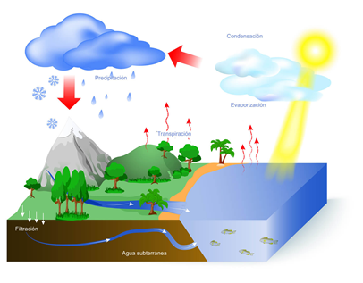
Profundización información técnica concesiones de aguas
Información Básica de Hidrología
Cualquier necesidad de uso del recurso hídrico debe estar basado en su principio fundamental, el ciclo hidrológico
Estaciones climatológicas presentes en la cuenca → Balance hídrico
Presentar las zonas de recarga y descarga de la cuenca, para determinar las áreas de protección de la cuenca.
Notes:
Basado en el concepto de Hidrología, se puede decir que cualquier necesidad de uso del recurso hídrico debe estar basado en su principio fundamental, el ciclo hidrológico. Por tanto, la información mínima que se debe garantizar es una pequeña descripción de la cuenca como unidad hidrográfica, la cual se va a afectar, en esta se debe describir los periodos de lluvia o de sequía y especialmente hacer un balance hídrico que permita verificar los periodos en los cuales se presenten excesos o aquellos en los que se presenten déficits significativos.
Para tal fin, es necesario recurrir a información de las estaciones climatológicas presentes en la cuenca, disponer de información básica que permita realizar un balance hídrico, por ejemplo: según el método propuesto por (Claro, 2006), para determinar el índice de disponibilidad hídrica, es necesario solicitar la información de estaciones cercanas a la captación y que permitan realizar los cálculos necesarios para el balance hídrico.
Claro, Francisco; índice de disponibilidad Hidrica; IDEAM, 2006
Además de la información climática, se deben presentar las zonas de recarga y descarga de la cuenca, para determinar las áreas de protección de la cuenca.
Presentar las coberturas del suelo o sus usos y hacer el análisis de conflictos frente a la vocación de uso de los suelos basados en la información IGAC.
Recuperado de: https://geoportal.igac.gov.co/contenido/datos-abiertos-agrologia

Slide 16

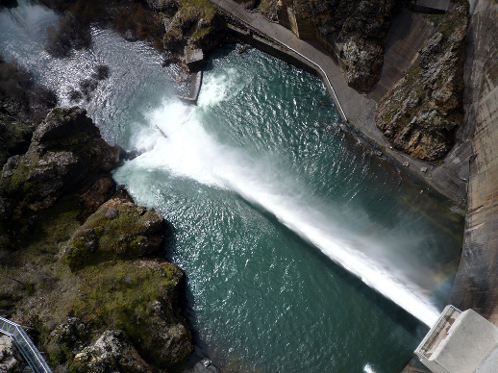
Profundización información técnica concesiones de aguas
Importancia del cálculo de caudales e hidráulicos
Proporcionar parámetros de diseño y prevención a la hora de realizar construcciones dentro de la cuenca
Levantar información donde no se cuenta
Insumo para realizar los cálculos ingenieriles de la obra de captación y las obras asociadas como por ejemplo: canal de aducción, desarenadores, tanques de captación
Notes:
Importancia de aforos en diferentes épocas del año
Realizar aforos en varios puntos y en diferentes épocas del año, permite determinar la disponibilidad de recurso y de esta manera tomar decisiones a la hora de entregar concesiones, además de las lecturas de caudal en diferentes épocas del año y en varios puntos del cauce, se debe realizar un inventario de usuarios del agua y la determinación de los caudales requeridos por cada uno de estos, con el fin de verificar que la oferta del recurso no sobre pase la demanda y en épocas de sequía se pueda garantizar los caudales ecológicos de la fuente hídrica, sin que se vaya a afectar el ecosistema asociado a la cuenca.
Como recomendación para la ampliación sobre el tema de aforos les recomiendo el libro “Fundamentos de Hidrología de Superficie” de Francisco Javier Aparicio, que cuenta con una explicación sencilla de los principales elementos a tener en cuenta.
Recuperado de: file:///C:/Users/USER.DESKTOP-J7BS4J0/Downloads/Dialnet-MedicionDeCorrientesDeAguaConFinesDeIngenieriaDeRe-6191543.pdf
Recuperado de: http://webdelprofesor.ula.ve/ingenieria/adamoreno/HIDRO/Fundamentos_de_hidrologia_de_superficie_-_Aparicio.pdf

